Slide 1



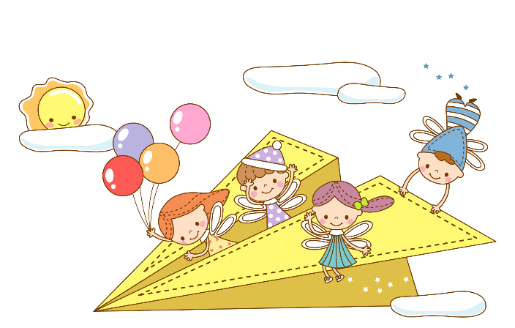
Chào mừng thầy cô và các em
Giáo viên: Lê Thu Hà

Slide 2




Chủ đề: Bài học cuộc sống
Kiến và chim bồ câu

Slide 3
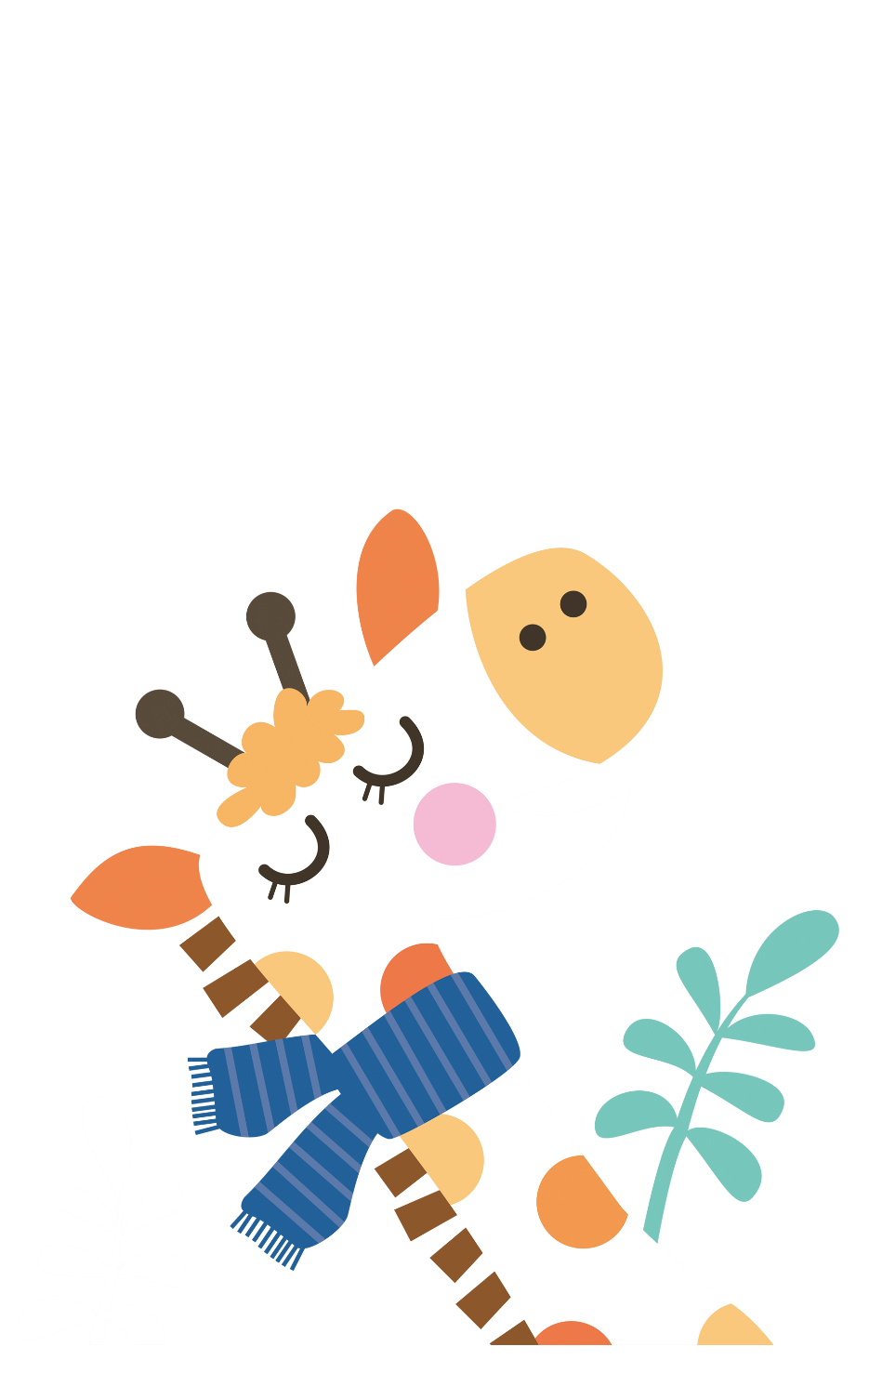
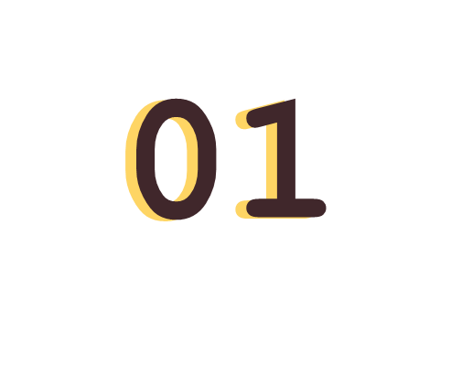


Slide 4
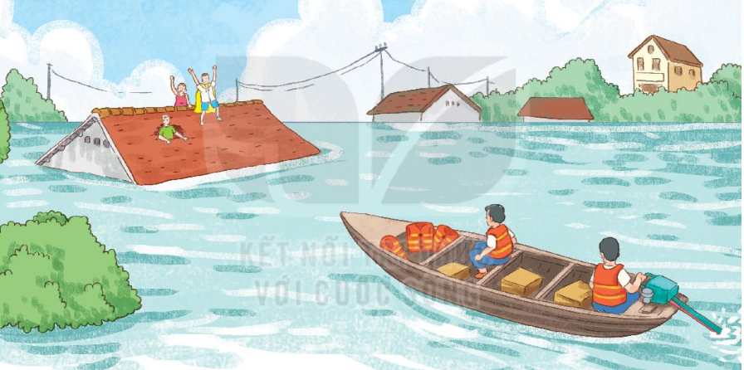
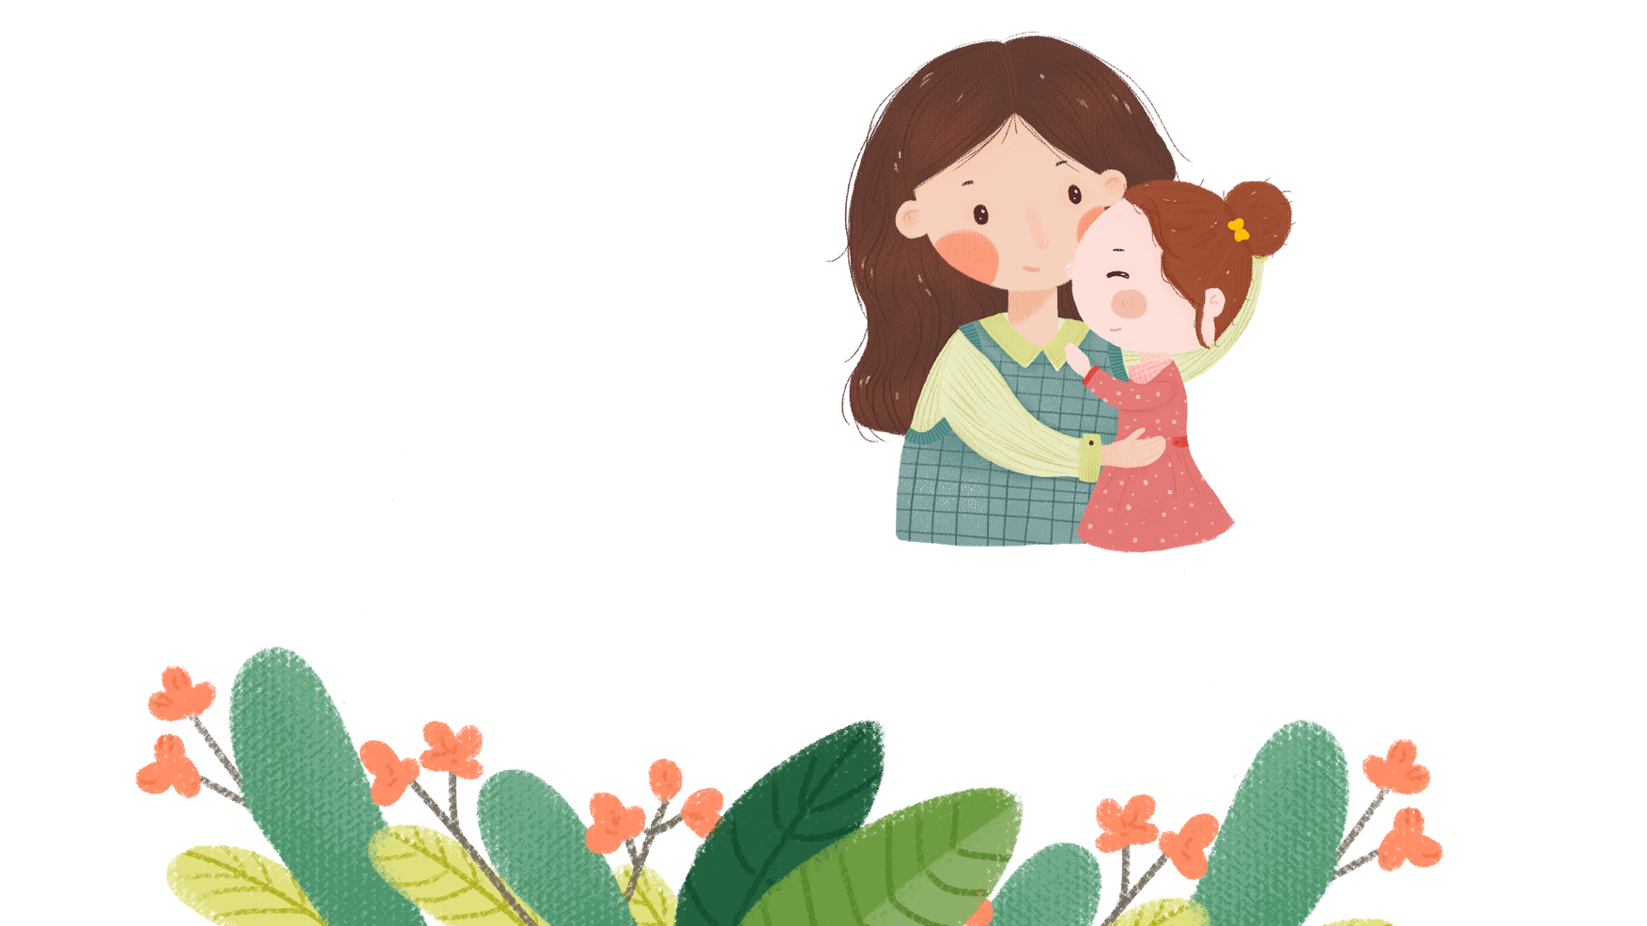
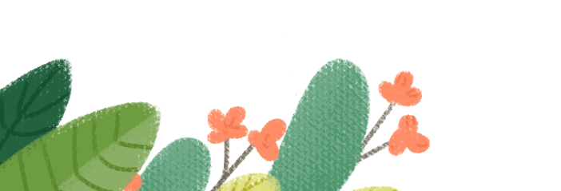
1. Quan sát tranh và cho biết những người trong tranh đang làm gì

Slide 5




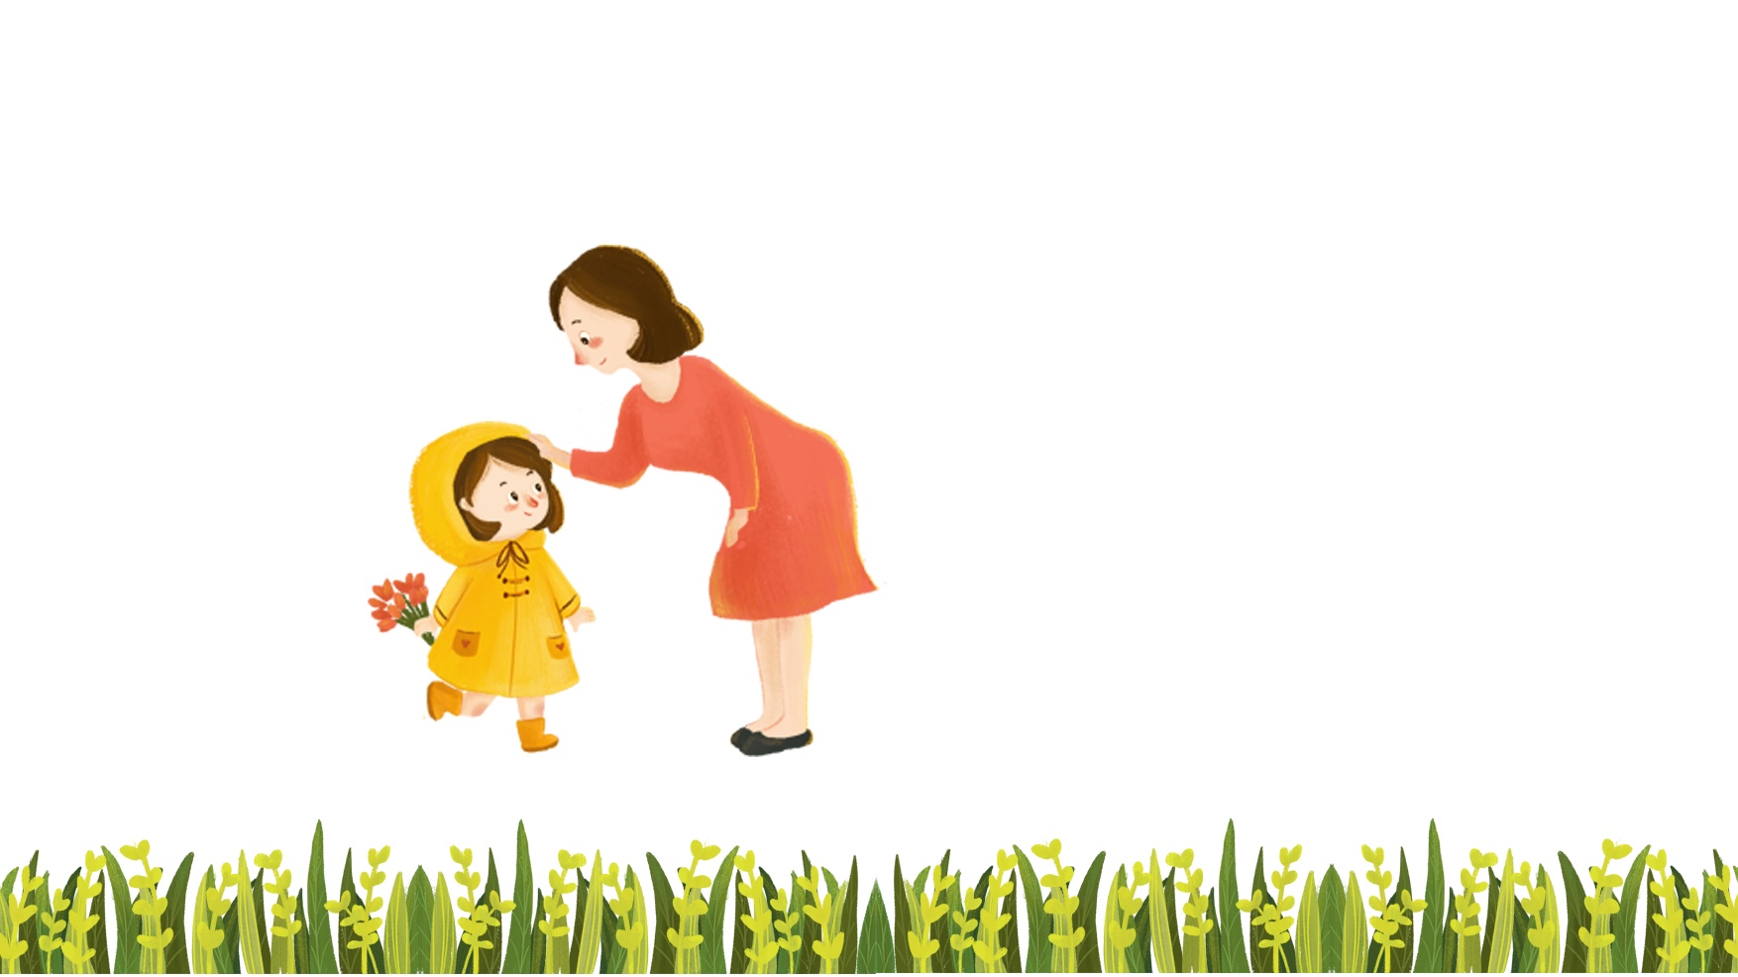
Đọc mẫu
Mắt dõi
Tay dò
Tai nghe

Slide 6

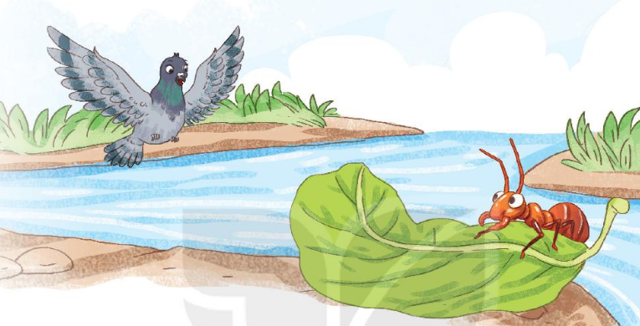
Kiến và chim bồ câu
Một con kiến không may bị rơi xuống nước. Nó vùng vẫy và la lên:
- Cứu tôi với, cứu tôi với!
Nghe tiếng kêu cứu của kiến, bồ câu nhanh trí nhặt một chiếc lá thả xuống nước. Kiến bám vào chiếc lá và leo được lên bờ.
Một hôm, kiến thấy người thợ săn đang ngắm bắn bồ câu. Ngay lập tức, nó bò đến, cắn vào chân anh ta. Người thợ săn giật mình. Bồ câu thấy động liền bay đi.
Bồ câu tìm đến chỗ kiến, cảm động nói:
- Cảm ơn cậu đã cứu tớ.
Kiến đáp:
- Cậu cũng đã giúp tớ thoát chết mà.
Cả hai đều rất vui vì đã giúp nhau.
(Theo Ê-dốp)

Slide 7
Luyện đọc từ khó
Vùng vẫy
Nhanh trí
Thợ săn

Slide 8
Luyện đọc câu dài
Nghe tiếng kêu cứu của kiến, bồ câu nhanh trí nhặt một chiếc lá thả xuống nước
Một hôm, kiến thấy người thợ săn đang ngắm bắn bồ câu.

Slide 9
Kiến và chim bồ câu
Một con kiến không may bị rơi xuống nước. Nó vùng vẫy và la lên:
- Cứu tôi với, cứu tôi với!
Nghe tiếng kêu cứu của kiến, bồ câu nhanh trí nhặt một chiếc lá thả xuống nước. Kiến bám vào chiếc lá và leo được lên bờ.
Một hôm, kiến thấy người thợ săn đang ngắm bắn bồ câu. Ngay lập tức, nó bò đến, cắn vào chân anh ta. Người thợ săn giật mình. Bồ câu thấy động liền bay đi.
Bồ câu tìm đến chỗ kiến, cảm động nói:
- Cảm ơn cậu đã cứu tớ.
Kiến đáp:
- Cậu cũng đã giúp tớ thoát chết mà.
Cả hai đều rất vui vì đã giúp nhau.
Đọc nối tiếp câu
(Theo Ê-dốp)

Slide 10
Kiến và chim bồ câu
Một con kiến không may bị rơi xuống nước. Nó vùng vẫy và la lên:
- Cứu tôi với, cứu tôi với!
Nghe tiếng kêu cứu của kiến, bồ câu nhanh trí nhặt một chiếc lá thả xuống nước. Kiến bám vào chiếc lá và leo được lên bờ.
1
2
Một hôm, kiến thấy người thợ săn đang ngắm bắn bồ câu. Ngay lập tức, nó bò đến, cắn vào chân anh ta. Người thợ săn giật mình. Bồ câu thấy động liền bay đi.
3
Bồ câu tìm đến chỗ kiến, cảm động nói:
- Cảm ơn cậu đã cứu tớ.
Kiến đáp:
- Cậu cũng đã giúp tớ thoát chết mà.
Cả hai đều rất vui vì đã giúp nhau.
Đọc nối tiếp đoạn
(Theo Ê-dốp)

Slide 11
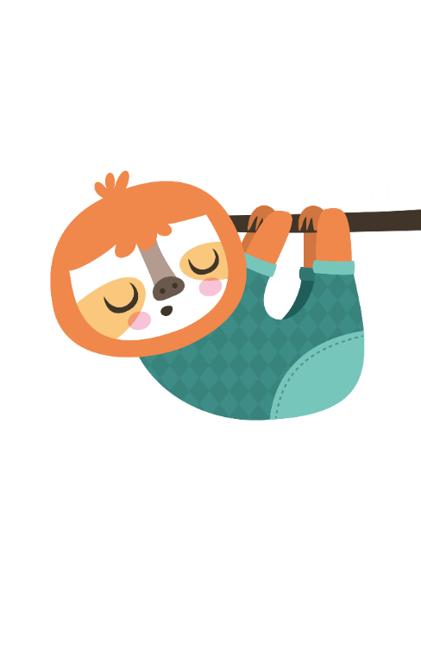


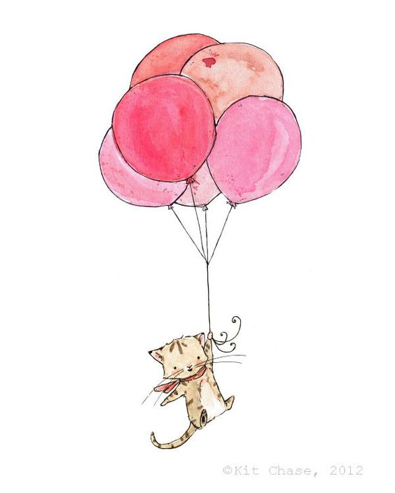
Luyện đọc nhóm
Yêu cầu
- Phân công đọc theo đoạn
- Tất cả thành viên đều đọc
- Giải nghĩa từ cùng nhau

Slide 12
Kiến và chim bồ câu
Một con kiến không may bị rơi xuống nước. Nó vùng vẫy và la lên:
- Cứu tôi với, cứu tôi với!
Nghe tiếng kêu cứu của kiến, bồ câu nhanh trí nhặt một chiếc lá thả xuống nước. Kiến bám vào chiếc lá và leo được lên bờ.
1
2
Một hôm, kiến thấy người thợ săn đang ngắm bắn bồ câu. Ngay lập tức, nó bò đến, cắn vào chân anh ta. Người thợ săn giật mình. Bồ câu thấy động liền bay đi.
3
Bồ câu tìm đến chỗ kiến, cảm động nói:
- Cảm ơn cậu đã cứu tớ.
Kiến đáp:
- Cậu cũng đã giúp tớ thoát chết mà.
Cả hai đều rất vui vì đã giúp nhau.
(Theo Ê-đốp)

Slide 13


Luyện đọc toàn bài
Tiêu chí đánh giá
1
Đọc đúng
2
Đọc to, rõ
3
Ngắt, nghỉ đúng chỗ
Đọc và nhấn giọng
phù hợp
4

Slide 14
Kiến và chim bồ câu
Một con kiến không may bị rơi xuống nước. Nó vùng vẫy và la lên:
- Cứu tôi với, cứu tôi với!
Nghe tiếng kêu cứu của kiến, bồ câu nhanh trí nhặt một chiếc lá thả xuống nước. Kiến bám vào chiếc lá và leo được lên bờ.
Một hôm, kiến thấy người thợ săn đang ngắm bắn bồ câu. Ngay lập tức, nó bò đến, cắn vào chân anh ta. Người thợ săn giật mình. Bồ câu thấy động liền bay đi.
Bồ câu tìm đến chỗ kiến, cảm động nói:
- Cảm ơn cậu đã cứu tớ.
Kiến đáp:
- Cậu cũng đã giúp tớ thoát chết mà.
Cả hai đều rất vui vì đã giúp nhau.
Đọc toàn bài
(Theo Ê-dốp)

Slide 15


Luyện đọc hiểu

Slide 16

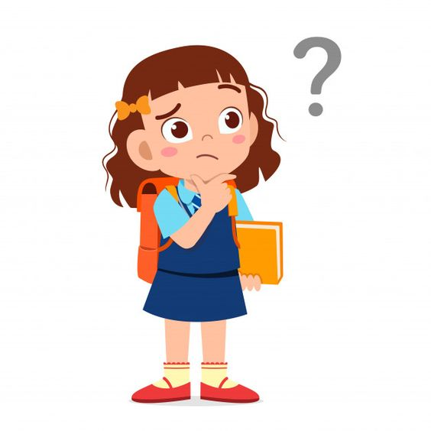
a. Bồ câu đã làm gì để cứu kiến?
Bồ câu thả một chiếc lá xuống nước.

Slide 17
b. Kiến đã làm gì để cứu bồ câu?
Kiến bò đến chỗ người thợ săn và cắn vào chân anh ta.

Slide 18
c. Em học được điều gì từ câu chuyện này?
Bài học giúp đỡ nhau lúc hoạn nạn

Slide 19
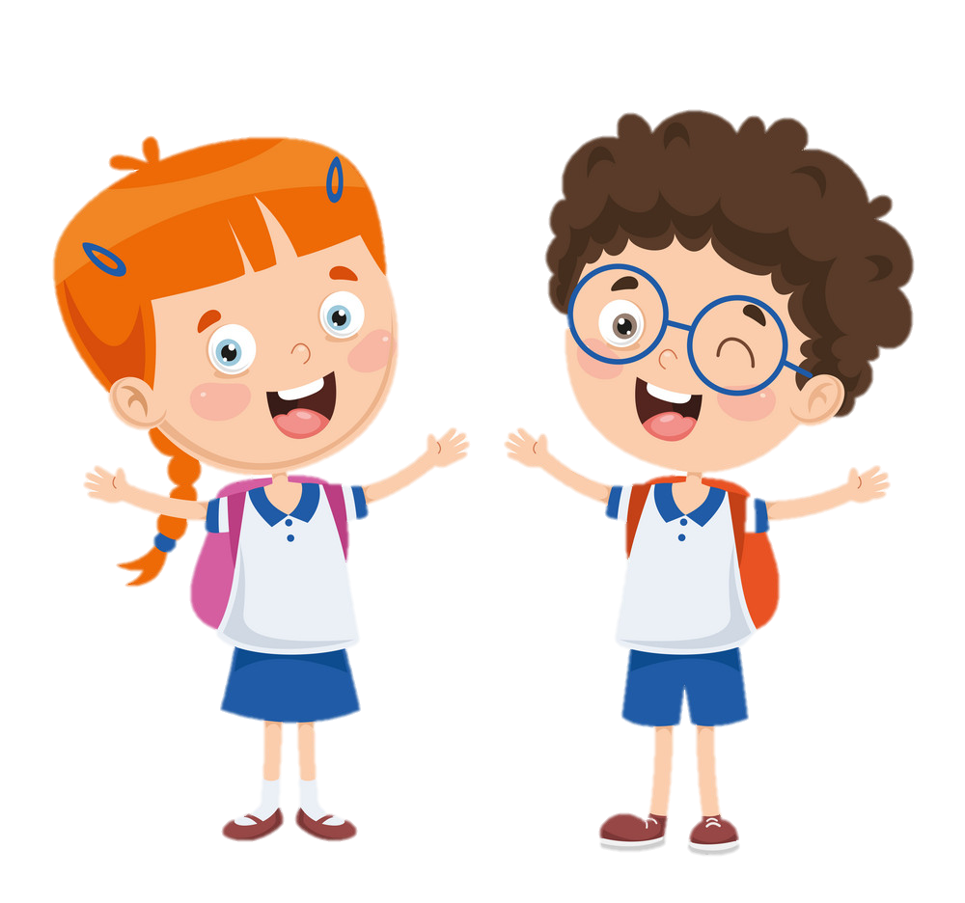

Viết vào vở câu trả lời cho câu hỏi b ở mục 3

Slide 20

KΗĞn bò ΑĞn εỗ wgưƟ κợ săn và cắn
vào chân anh ta.
Chú ý: Viết lùi đầu dòng, viết hoa chữ cái đầu cầu, kết thúc câu có dấu chấm

Slide 21

